Slide 1
PHÒNG GIÁO DỤC VÀ ĐÀO TẠO QUẬN LONG BIÊN
TRƯỜNG MẦM NON ĐỨC GIANG
Lĩnh vực phát triển ngôn ngữ
Làm quen chữ cái
a, ă ,â
Lứa tuổi: 5-6 tuổi
GV: Đào Thu Thuỷ
Lớp MGL A3

Slide 2
MỤC ĐÍCH-YÊU CẦU
1. Kiến thức: - Trẻ nhận biết phát âm và phân biệt các chữ a, ă, â qua cách phát âm, qua nhận xét về cấu tạo chữ, qua các trò chơi 2. Kĩ năng: - Trẻ phát âm đúng các âm a ă â, nhận biết và phân biệt các chữ cái qua trò chơi, tạo được chữ cái bằng các nguyên vật liệu khác nhau 3. Thái độ: - Trẻ tích cực tham gia vào hoạt động

Slide 3
NỘI DUNG BÀI GIẢNG
-Làm quen chữ cái a-ă-â
-So sánh giống và khác nhau giữa a-ă-â
-Trò chơi luyện tập

Slide 4
Phần 1
Làm quen chữ cái
a, ă â

Slide 5
«
§
i
b
a
n
t
a
y

Slide 6
a

Slide 7
a
a

Slide 8
Tìm chữ xung quanh lớp

Slide 9
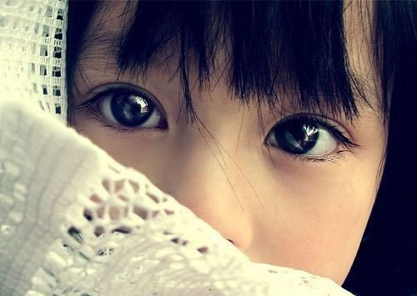
«
¨
§
i
m
t

Slide 10
a

Slide 11
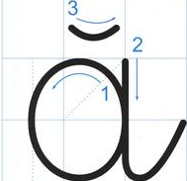
¨
¨

Slide 12
Tìm chữ xung quanh lớp

Slide 13
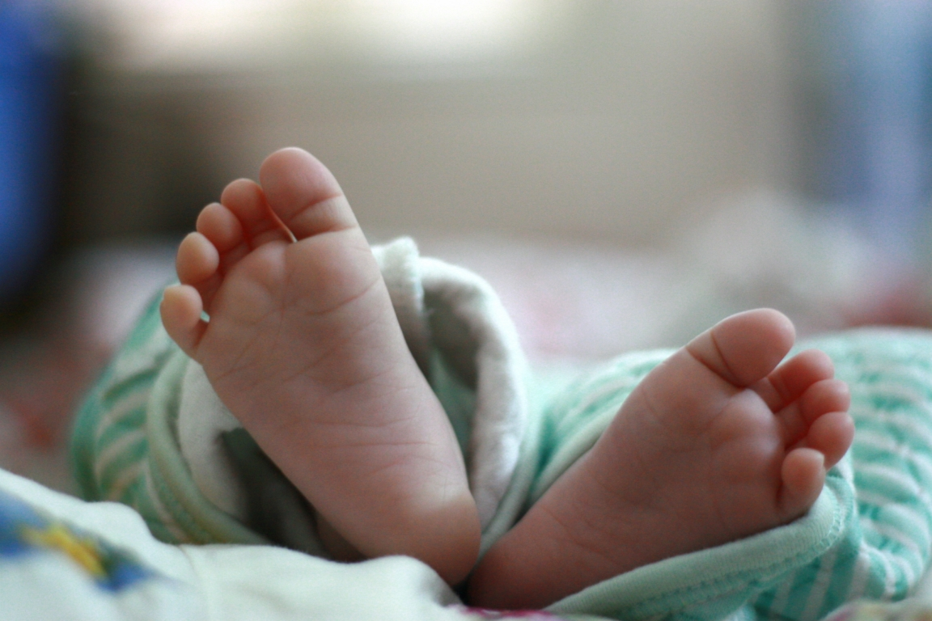
«
h
©
§
i
c
n

Slide 14
a

Slide 15
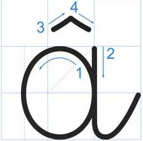
©
a

Slide 16
Tìm chữ xung quanh lớp

Slide 17
Phần 2
So sánh giống và khác nhau

Slide 18
¨
©
a

Slide 19
a
©
¨

Slide 20
Phần III
Luyện tập trò chơi

Slide 21
Trò chơi 1
Tìm chữ theo yêu cầu của cô

Slide 22
Trò chơi 2
Chiếc hộp bí ẩn

Slide 23
1
2
3
a
¨
©

Slide 24
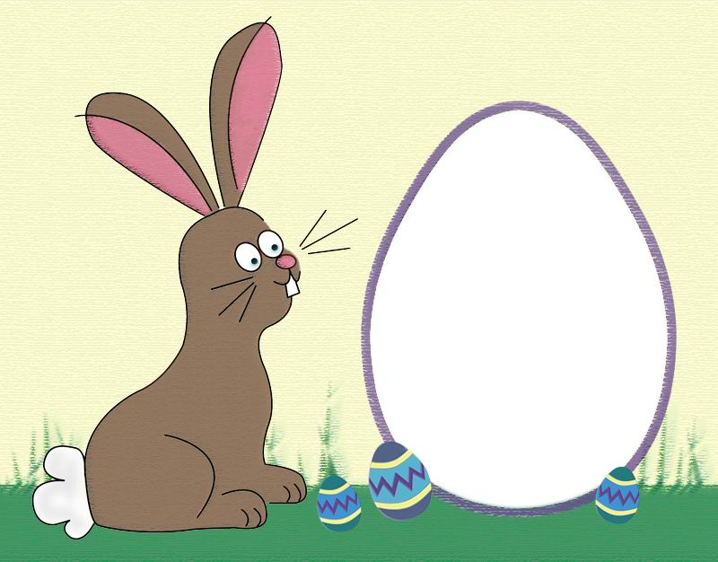
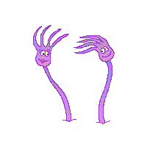
Thank you

